Slide 1
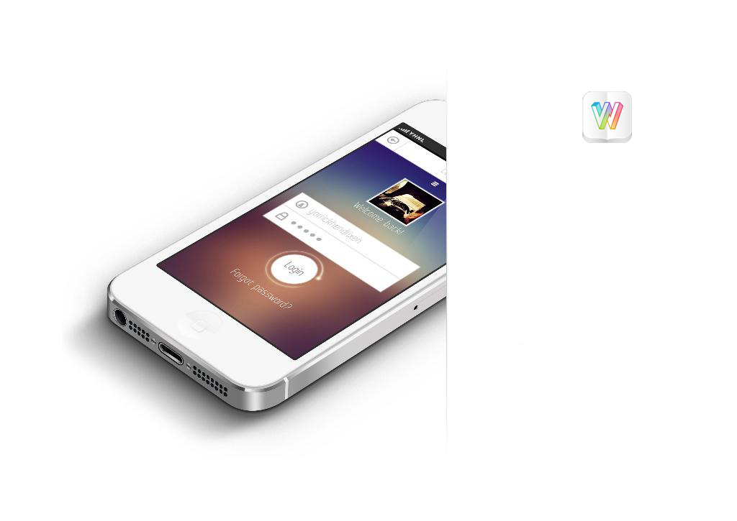
微行
基于MapGIS开发感知校园的社交应用
FutureTeam

Slide 2

产品概况 product survey
微行移动端
Java编程思想 MapGIS_Mobile9_Android开发手册 MapGIS_Mobile平台介绍 Android 开发
微行网页端
HTML5 CSS3 Javascript Ajax JQuery Openlayers

Slide 3
Weixing--Mobile Terminal
结伴而行
校园动态
个人动态
热点导航
移动端
用户管理
社交服务
个人定制

Slide 4
Weixing--Web Terminal
用户权限管理
权限管理
Web端
数据增删改
热点显示
地图服务
数据管理

